Slide 1



NHIỆT LIỆT CHÀO MỪNG CÁC THẦY CÔ VỀ DỰ GIỜ MÔN
TOÁN 3C3
TRƯỜNG TIỂU HỌC TOÀN THẮNG TIÊN THẮNG
NGƯỜI THỰC HIỆN
GV: NGÔ THỊ CHANH
NGƯỜI THỰC HIỆN: NGÔ THỊ NGÂN

Slide 2



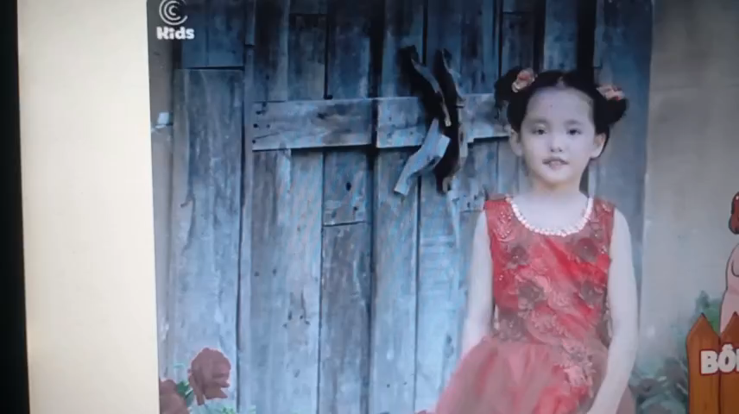






Slide 3


10 007 × 8 = ?
A. 80 056
C. 80 086
B. 80 006
D. 79 056

Slide 4

12 345 × 6 = ?
73 970
C. 74 080
B. 74070
D. 74 170

Slide 5
30 015 × 3 = ?
A. 90 015
C. 90 045
B. 89 045
D. 91 045

Slide 6




Slide 7

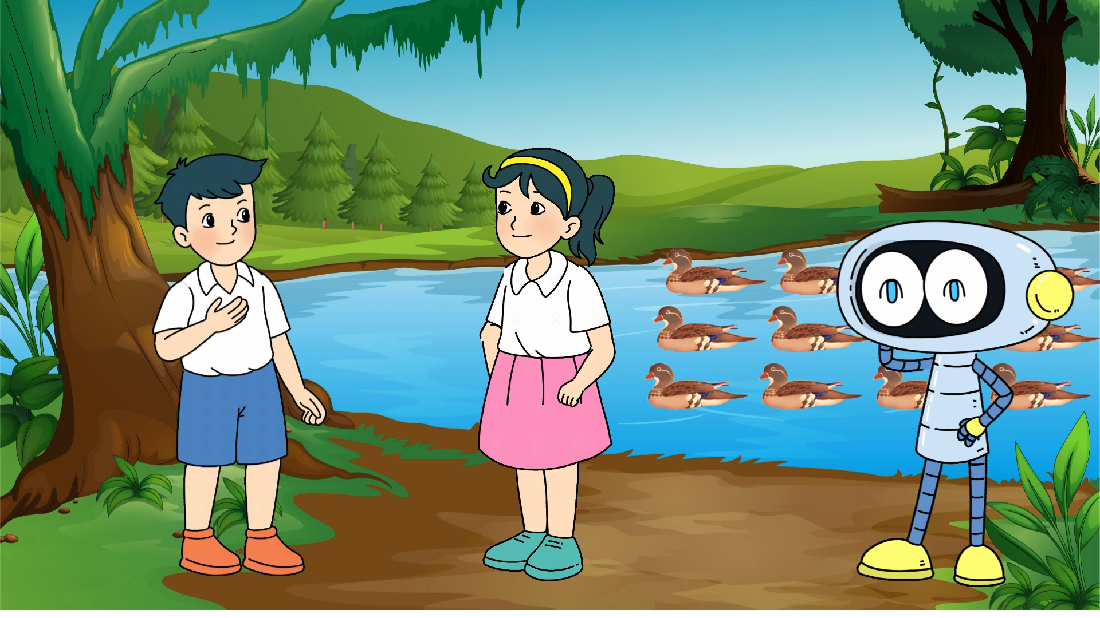









Slide 8
17 486 : 2 = ?
17 486
17 chia 2 được 8, viết 8
8 nhân 2 bằng 16, 17 trừ 16 bằng 1.
2
1
4
7
4
0
8
8
3
Hạ 4; được 14; 14 chia 2 được 7, viết 7.
7 nhân 2 bằng 14, 14 trừ 14 bằng 0.
0
6
0
Hạ 8; 8 chia 2 được 4, viết 4.
4 nhân 2 bằng 8, 8 trừ 8 bằng 0.
Hạ 6; 6 chia 2 được 3, viết 3.
3 nhân 2 bằng 6, 6 trừ 6 bằng 0.
17 486 : 2 = 8 743

Slide 9


PHƯƠNG HƯỚNG HOẠT ĐỘNG TUẦN 13
Bài 1: Tính
1️⃣ Học tập
Duy trì sĩ số 100%, đi học đúng giờ, chuẩn bị bài đầy đủ.
Phấn đấu đạt nhiều điểm tốt chào mừng Ngày Nhà giáo Việt Nam 20/11.
Tích cực tham gia phong trào “Hoa điểm 10 dâng thầy cô”.
Giúp đỡ các bạn học yếu cùng tiến bộ.
2️⃣ Nề nếp – kỷ luật
Giữ trật tự trong giờ học, xếp hàng ngay ngắn khi ra vào lớp.
Lễ phép, chào hỏi thầy cô và người lớn.
Tích cực tham gia các hoạt động của trường, của lớp.
3️⃣ Vệ sinh – lao động: Giữ sạch lớp học, bàn ghế, khu vực trực nhật.
Không xả rác bừa bãi; nhắc nhở bạn bè giữ vệ sinh chung.
Tham gia dọn vệ sinh lớp và sân trường đúng lịch.
4️⃣ Hoạt động tập thể – phong trào
Gấp hạc giấy, vẽ tranh, viết cảm nghĩ về thầy cô.
Luyện tập văn nghệ tri ân.
Thi đua giữa các tổ về học tập, nề nếp và vệ sinh.
5⃣ Công tác khác
Tiếp tục rèn kỹ năng sống: Biết nói lời cảm ơn, xin lỗi, giúp đỡ bạn bè.
Giữ an toàn giao thông khi đến trường và ra về.
25 684
4
37 085
5
1
6
2
0
6
4
2
1
4
7
7
1
0
8
0
8
0
4
3
5
0
0

Slide 10

21 684
4
16 025
5
1
6
5
4
2
1
0
8
0
4
0

Slide 11
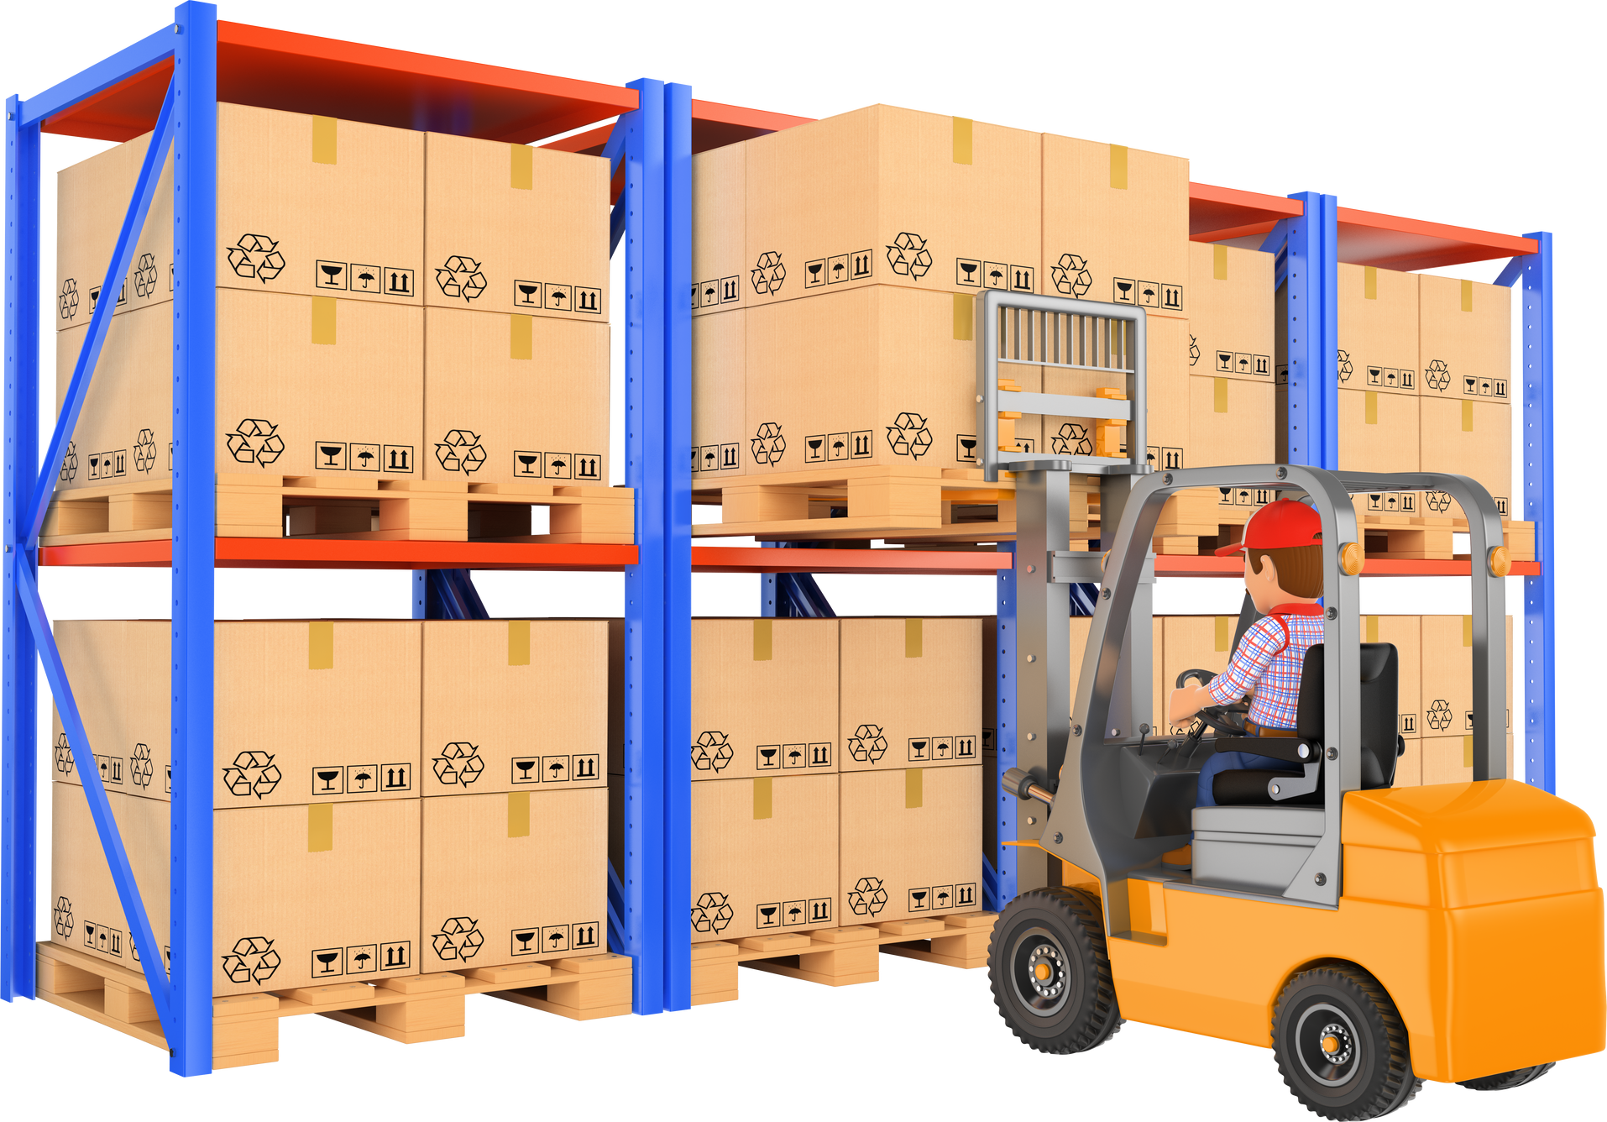

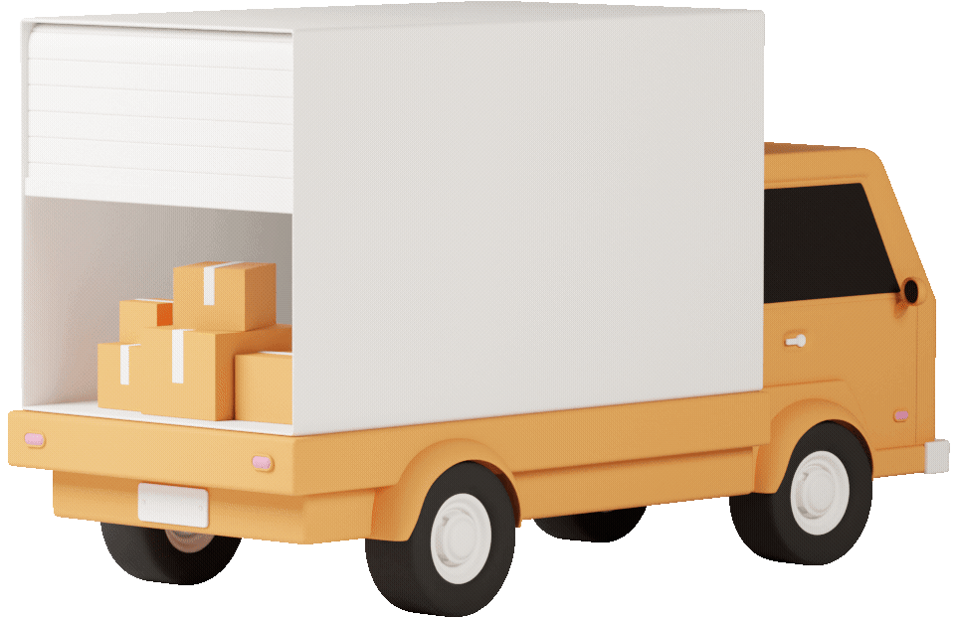
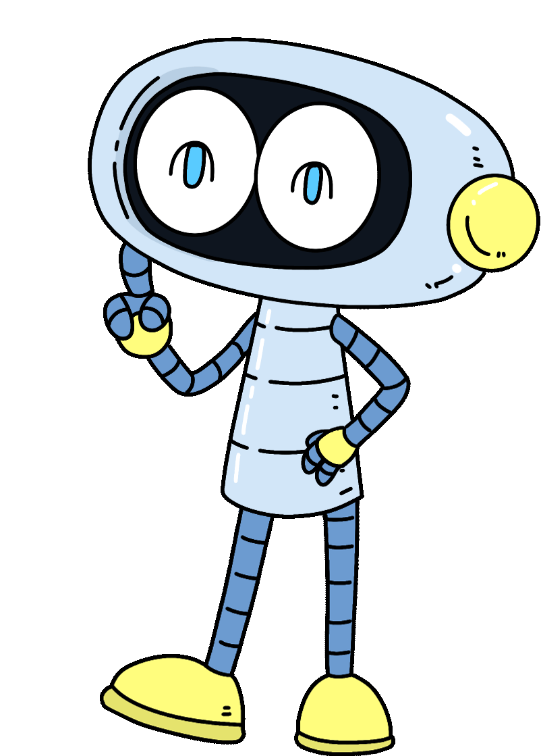

Slide 12


3
Một kho chứa 10 160 kg muối. Người ta chia đều số muối đó vào 4 ô tô để chở lên miền núi. Hỏi mỗi ô tô chở được bao nhiêu ki-lô-gam muối?
Tóm tắt:
10 160 kg muối
? kg muối
Bài giải:
Mỗi ô tô chở được số ki-lô-gam muối là:
10 160 : 4 = 2 540 (kg)
Đáp số: 2 540 ki-lô-gam muối

Slide 13









Slide 14





Trả lời xong hết bấm ngôi sao

Slide 15






*
51 840 : 6 = ?
8 740
8 640
8 540
8 840

Slide 16
*
75 625 : 5 = ?
15 125
15 225
14 125
14 225

Slide 17
*
48 360 : 6 = ?
8 160
8 060
8 140
8 260

Slide 18
*
84 672 : 8 = ?
11 584
10 484
10 584
11 484

